Slide 1
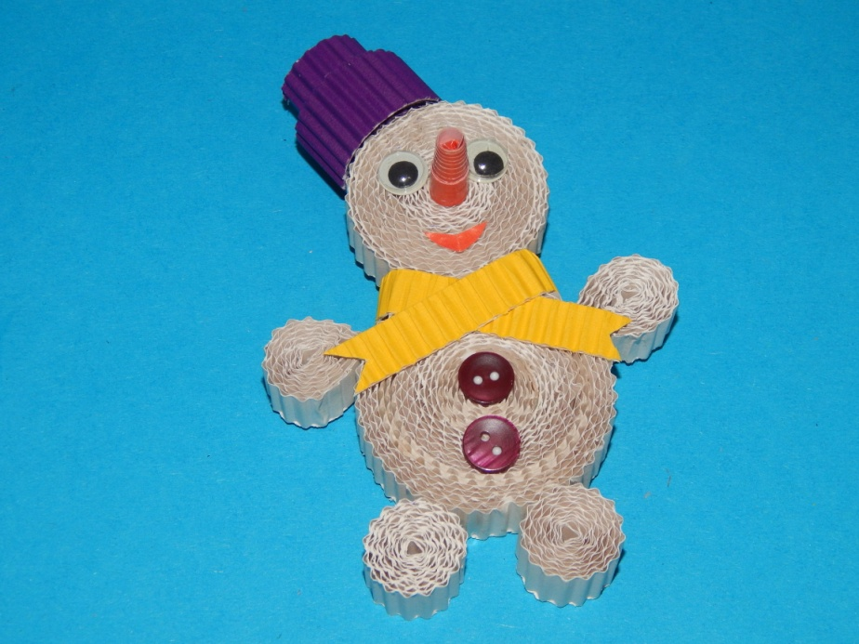
Муниципальное бюджетное общеобразовательное учреждение
«Образовательный комплекс им. Владимира Храброго»
(дошкольное отделение «Светлячок») г. о. Серпухов
«СНЕГОВИК»
БУМАГОПЛАСТИКА – ТЕХНИКА «КВИЛЛИНГ»
Автор: воспитатель, высшей квалификационной категории
Макарова Светлана Валериевна

Slide 2
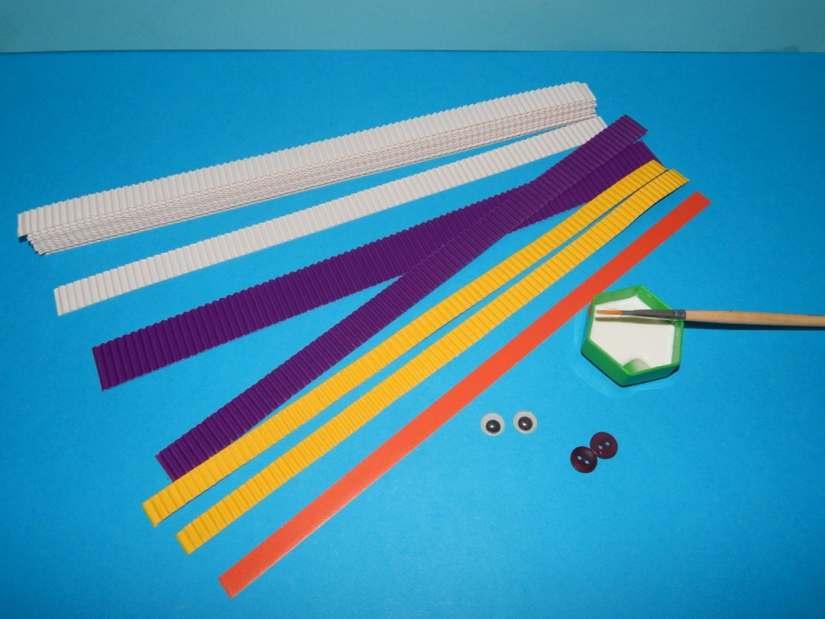
ЦЕЛЬ: познакомить детей (6-7 лет) с новой техникой работы с бумагой и способами ее выполнения.
ОБОРУДОВАНИЕ:
ПОЛОСКИ ЦВЕТНОЙ ГОФРИРОВАННОЙ БУМАГИ
(цвет - белый, длина - 21 см, ширина - 1,5 см - 14 шт.)
(цвет - фиолетовый , длина - 21 см, ширина - 1,5 см - 1 шт., ширина - 2,5 см - 1 шт.)
(цвет - желтый, длина - 10,5 см, ширина - 1 см -1 шт.)
ПОЛОСКА ОБЫЧНОЙ ЦВЕТНОЙ БУМАГИ
(цвет - оранжевый, длина - 21 см, ширина - 1,5 см - 1 шт.)
КЛЕЙ
КИСТЬ
ПУГОВИЦЫ (2 ШТ.)
ДЕКОРАТИВНЫЕ ГЛАЗА
РЕЗИНКИ ДЛЯ ФИКСАЦИИ

Slide 3
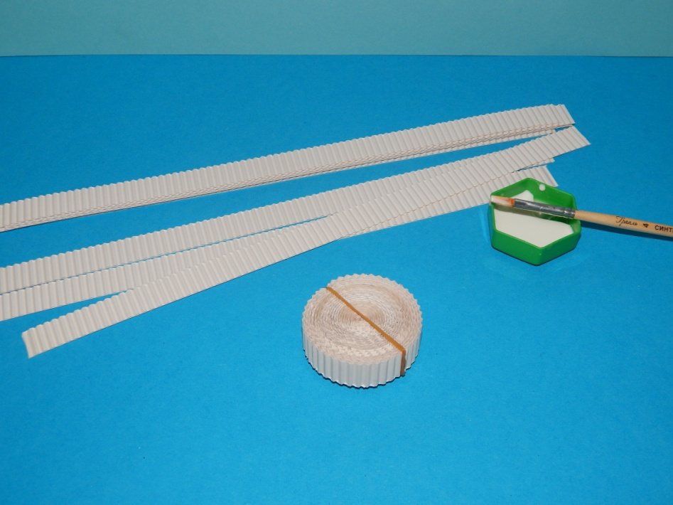
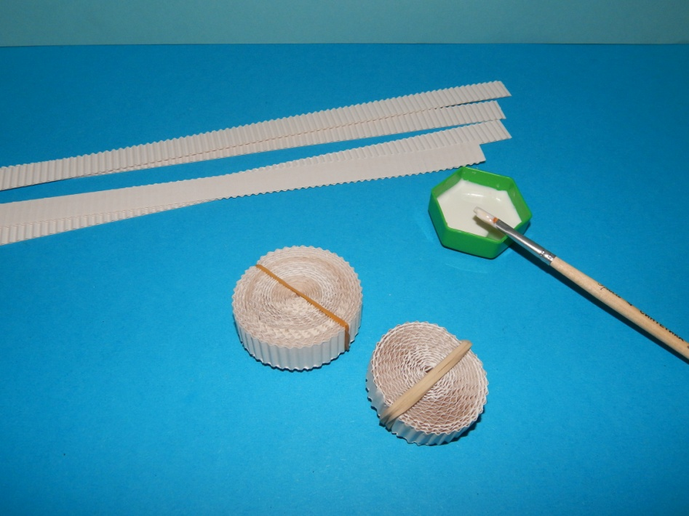
ЭТАПЫ ВЫПОЛНЕНИЯ:
1.
Делаем туловище и голову снеговика.
Берем бумажную полоску белого цвета в руки и начиная от края закручиваем ее,
формируя плотную спираль. Чтобы спираль не раскрутилась подклеиваем край, с
помощью клея.
На получившуюся спираль одеваем резинку и даем заготовке высохнуть.
Спиралей делаем две, одна состоит из 6 полосок, приклеенных друг за
другом (для туловища), а вторая состоит из 4 полосок, приклеенных друг за
другом (для головы).

Slide 4
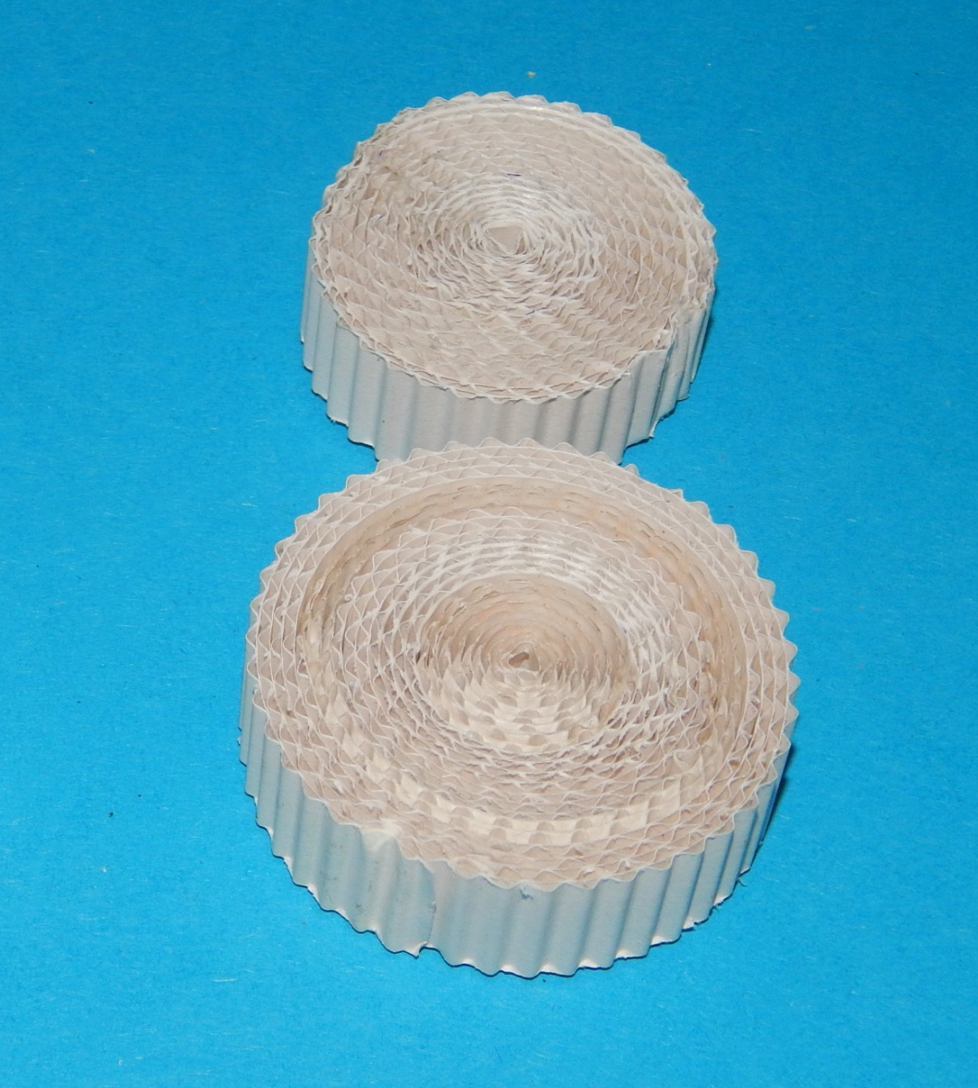
2.
С помощью клея склеиваем получившиеся заготовки. Сверху располагаем маленькую
спираль, а снизу большую.
Даем заготовке высохнуть.

Slide 5
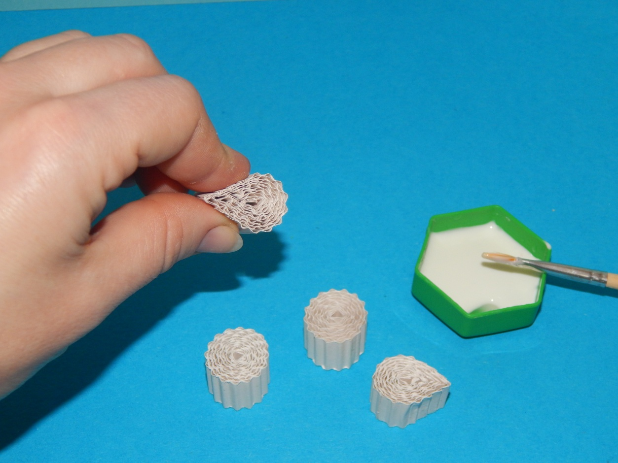
3.
Делаем руки и ноги снеговика.
Берем бумажную полоску белого цвета в руки и начиная от края закручиваем ее,
формируя плотную спираль - 4 шт.
Чтобы спираль не раскрутилась подклеиваем край, с помощью клея.
Затем двум спиралям придаем форму «Капельки». Большим и указательным
пальцами зажимаем один край спирали и получаем нужную форму заготовки.
Даем заготовке высохнуть.

Slide 6
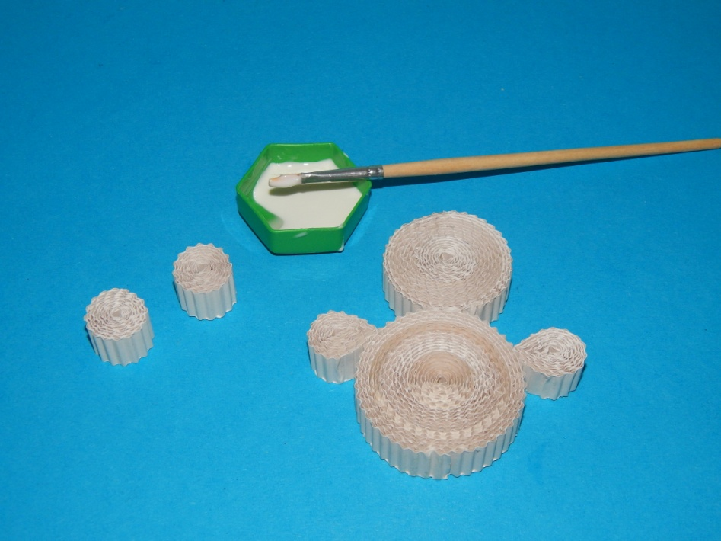
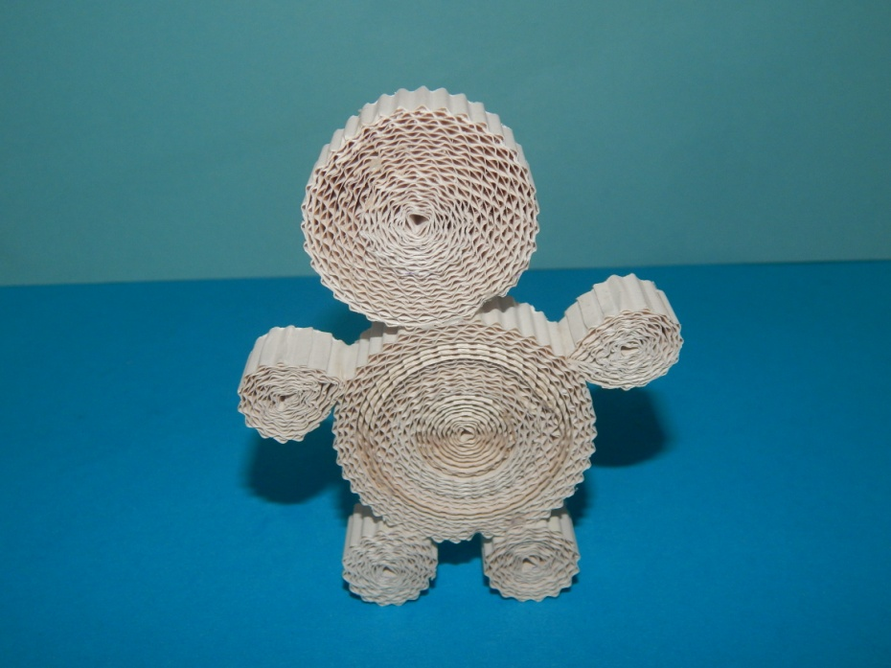
4.
Приклеиваем с помощью клея получившиеся заготовки, как показано на картинке.
Для рук используем форму «Капелька» и приклеиваем ее острым концом к туловищу,
а для ног используем обычные спиральки, которые приклеиваем снизу.
Даем заготовке высохнуть.

Slide 7
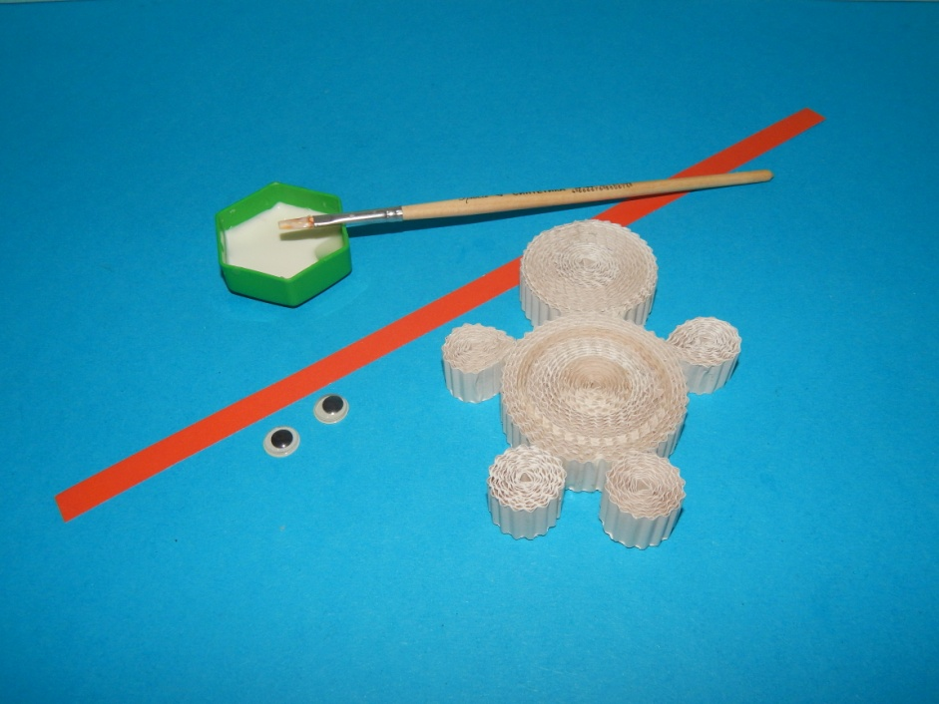
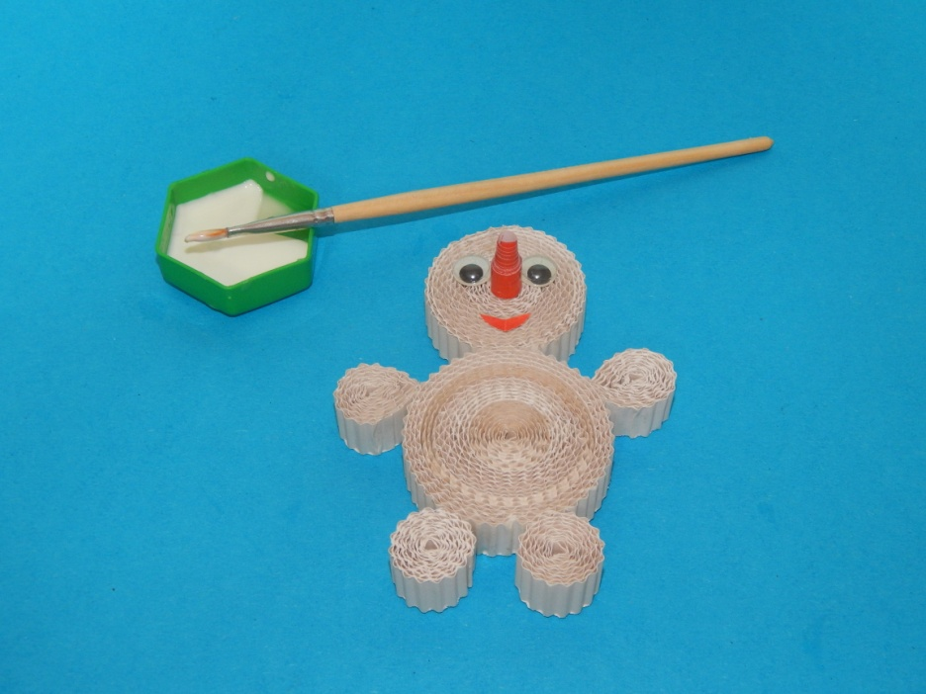
5.
Делаем нос – морковку.
Берем обычную бумажную полоску оранжевого цвета в руки и начиная от края
закручиваем ее в плотную спираль. Чтобы спираль не раскрутилась подклеиваем
край, с помощью клея. Даем заготовке высохнуть.
Берем деревянную шпажку вставляем ее в получившуюся спираль и слегка
выдвигаем получившиеся ряды, из которых состоит спираль. Нос – морковка готов!
6.
Затем приклеиваем с помощью клея: глаза, получившийся нос - морковку, как
показано на картинке.
Дополняем лицо снеговика вырезанным из цветной бумаги ртом.
Даем заготовке высохнуть.

Slide 8
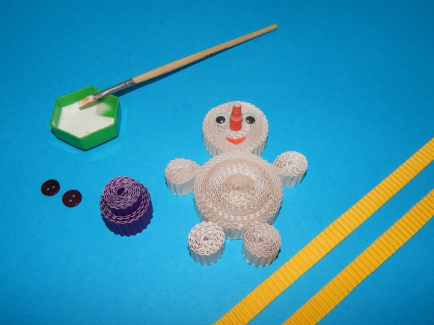
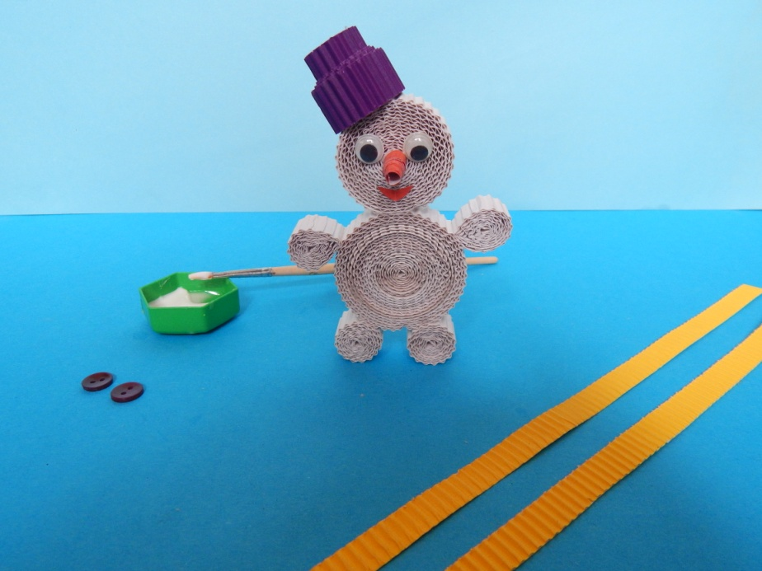
7.
Делаем шляпу.
Берем широкую бумажную полоску фиолетового цвета в руки и начиная от края
закручиваем ее, формируя плотную спираль. Чтобы спираль не раскрутилась
подклеиваем край, с помощью клея.
Даем заготовке высохнуть.
Далее начиная от края обматываем получившуюся спираль полоской такого же
цвета, но уже меньшей ширины, как показано на картинке.
Даем заготовке высохнуть.
Получившуюся шляпу с помощью клея приклеиваем снеговику на голову, как
показано на картинке.

Slide 9
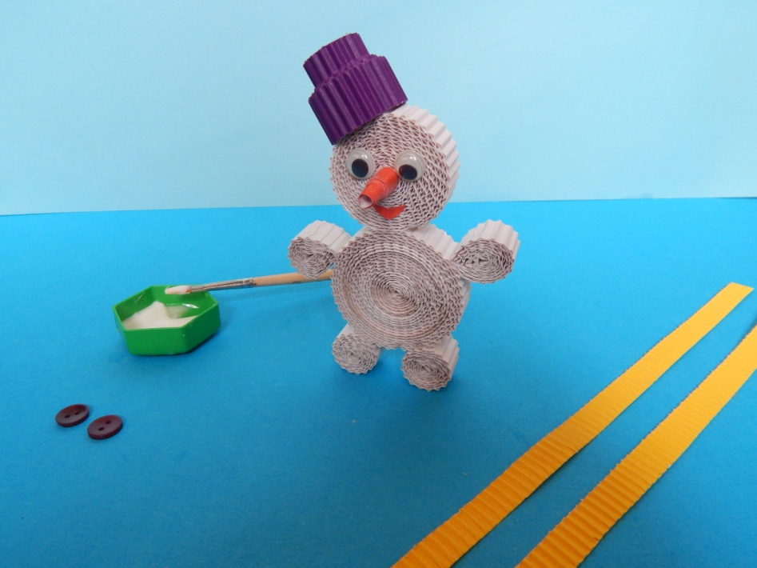
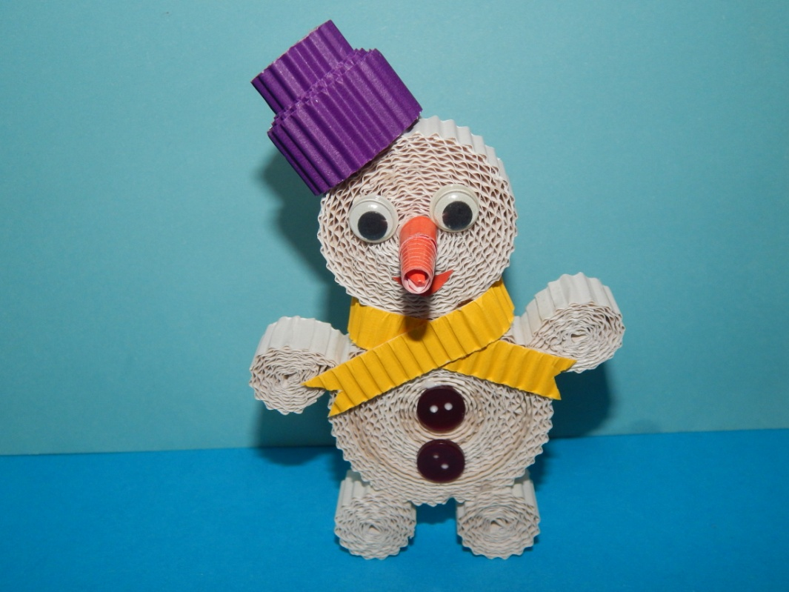
8.
Дополняем снеговика деталями - шарфик.
Берем полоску желтого цвета, оборачиваем ею место склейки двух спиралей (шею)
снеговика, со стороны лица с помощью клей склеиваем два конца, как показано на
картинке. Концам получившегося шарфа, с помощью ножниц можно придать
любую форму.
Приклеиваем пуговицы.
Даем заготовке высохнуть.
Снеговик готов!

Slide 10

Получившийся снеговик может стать интересным украшением: интерьера, новогодней елки или оригинальным подарком к празднику.

Slide 11
Муниципальное бюджетное общеобразовательное учреждение
«Образовательный комплекс им. Владимира Храброго»
(дошкольное отделение «Светлячок») г. о. Серпухов
«СНЕГОВИК»
БУМАГОПЛАСТИКА – ТЕХНИКА «КВИЛЛИНГ»
Автор: воспитатель, высшей квалификационной категории
Макарова Светлана Валериевна

